Slide 1

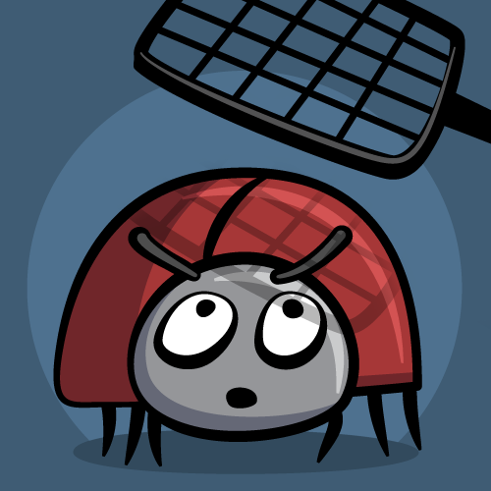
Debugging, тестування та пошук помилок

Slide 2

Що таке Debugging?
Bug - це жук (комаха)
De - приставка, яка означає, що ми намагаємося від чогось позбутися або побороти щось. Відповідно debugging, дослівно, означає «боротьба з жуками».
Жук (bug, баг) в сленгу програмістів називають помилку в програмі.
В контексті комп'ютерних технологій debugging (або як це поняття перекладають українською мовою - налагодження) - це процес тестування, виявлення і усунення несправностей (помилок) в комп'ютерних програмах.

Slide 3



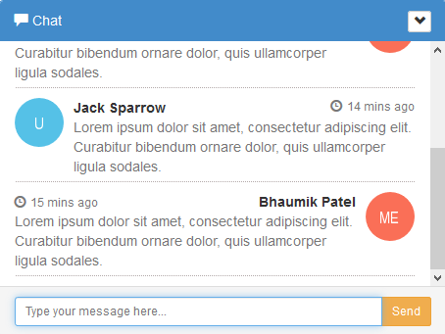
Навіщо потрібен процес налагодження (дебагінгу), якщо в код написан відмінно і сайт виглядає чудово?

Slide 4
Пошук помилок у веб-проекті
помилки у html-розмітці
помилки у відображенні стилів CSS
помилки у JS функціях

Slide 5
Помилки у html-розмітці
помилки набору (наприклад, замість тегу html – hml, замість body – bdy);
помилки вкладеності елементів (ієрархії контейнерів): тег, що закриває, має бути на рівні з тегом, що відкриває, коли вже закриті усі вкладені елементи;
відсутність тегу, що закриває, або кінцевого символу (наприклад, лапки при використанні атрибутів тегу).
html_debugging_example.html

Slide 6
Помилки у CSS
помилки при написанні блоків стилів (наприклад, невірно вказана назва атрибуту);
помилки відображення, пов’язані з перекриванням одних стилів іншими;
відсутність підтримки певного атрибуту у браузері (не всі браузери вчасно оновлюються і деякі з них можуть не мати підтримки найновіших стандартів CSS), також існують деякі конструкції, які націлені на роботу у певному браузері і будуть некоректно відображатися у іншому.
css_debugging_example.html

Slide 7
Помилки у JS
вже знайомі нам помилки набору;
логічні помилки (наприклад, ми зменшуємо розмір певного елементу на сторінці, хоча натискаємо кнопку «збільшити»);
системні помилки, які виникли через зовнішні проблеми (наприклад, відсутнє інтернет з’єднання і не має можливості виконати запит до іншого сайту, щоб відправити інформацію або отримати потрібні дані);
помилки, пов’язані з нерозумінням послідовності дій, які виконує браузер при завантаженні сторінки (наприклад, ми хочемо у динамічному режимі записати певний текст до елементу сторінки під час її завантаження у той час, коли браузер ще не відобразив усі елементи)

Slide 8
Які існують інструменти для дебагінгу
JS-елементів та як їми ефективно користуватися?
програмні (вбудовані інструменти сучасних браузерів, Sublime Web Inspector, Postman, Firebug, Fiddler);
мовні конструкції та робота з кодом (debugger, colsole.log(), console.time());
точки зупинки (breakpoints).

Slide 9
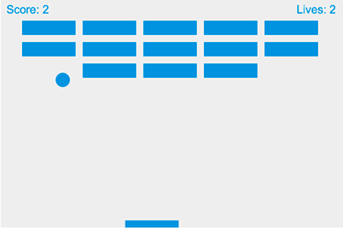
Індивідуальне завдання
Вам буде представлений цікавий веб проект – гра Арканоїд.
Необхідно проаналізувати файли веб-гри та усунути наявні помилки, щоб можна було вдало пройти рівень.
Головна задача - пройти рівень до кінця і отримати відповідне повідомлення, виправивши усі баги.

